Slide 1
Quan sát đoạn clip và lắng nghe rõ yêu cầu của giáo viên AI để thực hiện hoạt động mở đầu:
TÔI ĐI TÌM TÔI

Slide 2
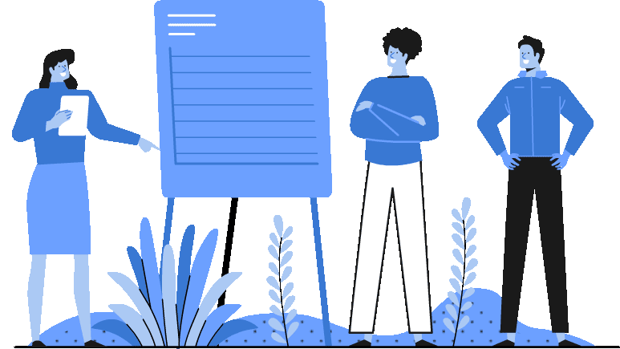
THỰC HÀNH TIẾNG VIỆT
NGÔN NGỮ NÓI
VÀ NGÔN NGỮ VIẾT
The Power of Visual Charts

Slide 3
MỤC TIÊU CỦA TIẾT HỌC
Nhận diện đặc điểm ngôn ngữ nói và ngôn ngữ viết
01
1.
Phân tích đặc điểm ngôn ngữ nói và ngôn ngữ viết
2
Vận dụng ngôn ngữ nói và ngôn ngữ viết vào các tình huống giao tiếp cụ thể
3

Slide 4


PHẦN 1: TÌM HIỂU ĐẶC ĐIỂM NGÔN NGỮ NÓI VÀ NGÔN NGỮ VIẾT

Slide 5
BẢNG SO SÁNH NGÔN NGỮ NÓI VÀ NGÔN NGỮ VIẾT
Phương diện | Ngôn ngữ nói | Ngôn ngữ viết
PHƯƠNG TIỆN GIAO TIẾP
PHƯƠNG TIỆN HỖ TRỢ
ĐẶC ĐIỂM TỪ NGỮ, CÂU VĂN
ƯU-NHƯỢC ĐIỂM
- Âm thanh
- Giao tiếp trực tiếp giữa người nói và người nghe.
- Chữ viết
- Giao tiếp gián tiếp giữa người viết và người đọc.
Cử chỉ, điệu bộ, ánh mắt, giọng nói, ngữ điệu,… (phương tiện phi ngôn ngữ).
Hình ảnh, ký hiệu, sơ đồ, dấu câu,… hỗ trợ cho chữ viết.
Từ ngữ giản dị, dễ hiểu; có nhiều từ biểu cảm như trợ từ, thán từ, câu rút gọn, câu tỉnh lược, câu đặc biệt.
Từ ngữ chính xác, trang trọng; câu văn hoàn chỉnh, cú pháp chặt chẽ, mạch lạc.
- Ưu: Giao tiếp nhanh, sinh động, giàu cảm xúc, phản hồi nhanh chóng.
- Nhược: Khó lưu giữ, dễ sai sót, phụ thuộc vào ngữ cảnh.
- Ưu: Lưu giữ lâu dài, rõ ràng, chính xác.
- Nhược: Ít linh hoạt, khó thể hiện cảm xúc trực tiếp. Người viết không thể phản hồi người đọc ngay tức thì.

Slide 6
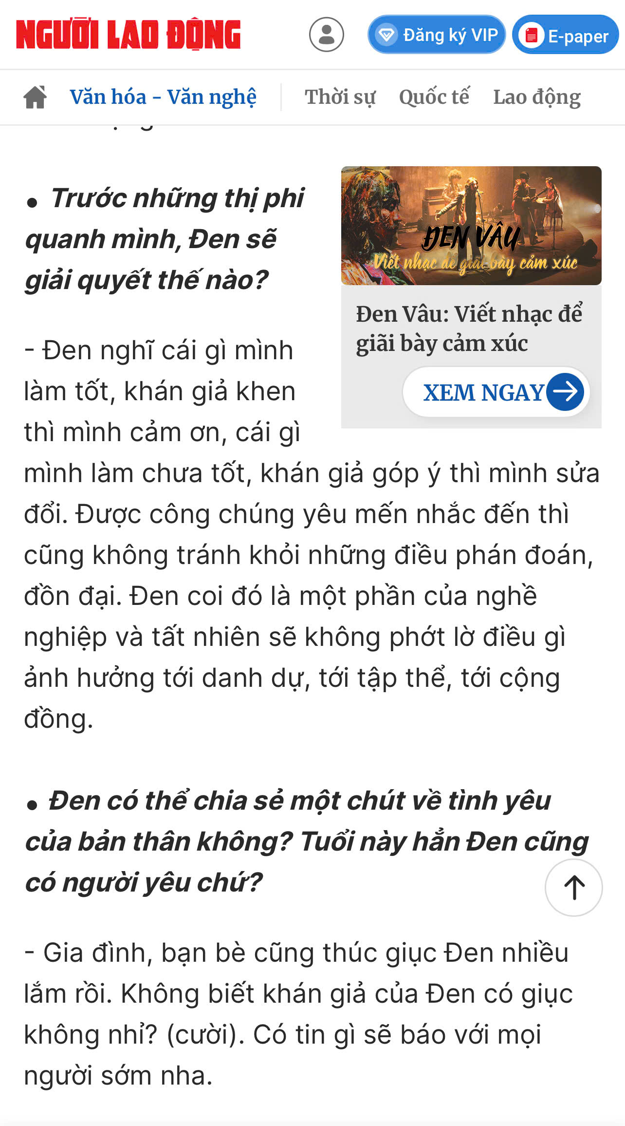
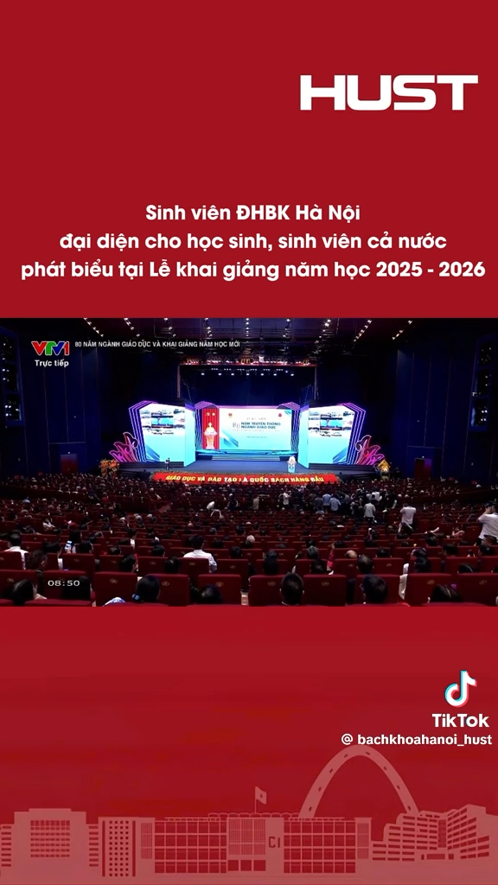
HAI VÍ DỤ TRÊN THUỘC DẠNG NGÔN NGỮ NÀO?

Slide 7


Lưu ý: Trong thực tế sử dụng ngôn ngữ, chúng ta có thể bắt gặp những trường hợp sau:
1. Ngôn ngữ nói ở dạng viết (đối thoại của các nhân vật trong truyện, bản ghi các cuộc phỏng vấn, tọa đàm, nói chuyện,…)
2. Ngôn ngữ viết ở dạng nói (thuyết trình trước tập thể, đọc văn bản, báo cáo, phát biểu hội nghị…)

Slide 8
1. Chí Phèo là truyện ngắn đỉnh nhất của Nam Cao. Tác phẩm đã miêu tả quá ư chân thật tâm lí của người nông dân trong xã hội cũ.
2. Thị Nở tuy bề ngoài xấu xí như vậy nhưng bên trong vẫn toát lên phẩm chất của một người phụ nữ giàu tình yêu thương cực kì.
- Hai ví dụ trên thuộc dạng ngôn ngữ nào?
- Hãy chỉ ra lỗi sai và sửa lại cho đúng.
Chí Phèo là truyện ngắn đỉnh xuất sắc nhất của Nam Cao. Tác phẩm đã miêu tả quá ư rất chân thật tâm lí của người nông dân trong xã hội cũ.
Thị Nở tuy bề ngoài xấu xí như vậy nhưng bên trong vẫn toát lên phẩm chất của một người phụ nữ giàu tình yêu thương cực kì.
=> TRÁNH LỖI VIẾT NHƯ NÓI

Slide 9
Học sinh THPT làm thế nào để cải thiện cách viết?
Đọc nhiều văn bản ở nhiều phong cách ngôn ngữ khác nhau
Đọc bài viết tham khảo, sách tham khảo về cách hành văn
Kiểm tra, đánh giá, chỉnh sửa câu viết, đoạn viết, bài viết

Slide 10
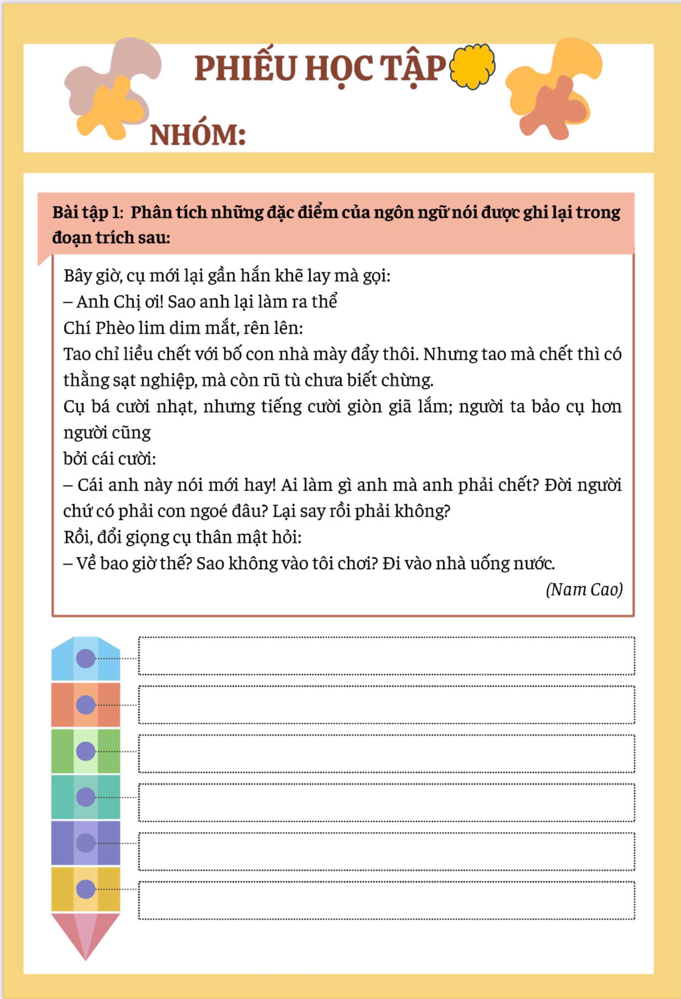
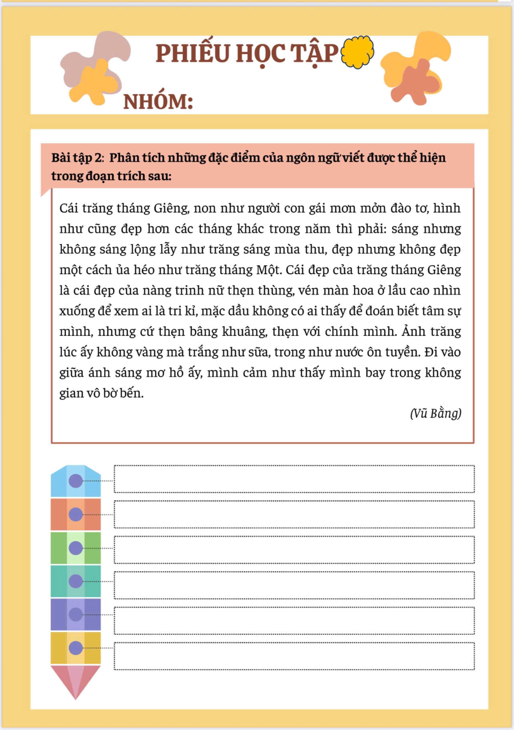
PHẦN 2: LUYỆN TẬP

Slide 11




LUYỆN TẬP
GV chia lớp thành 4 nhóm, nhóm 1,2 làm bài tập 1, nhóm 3,4 làm bài tập 2. Hình thức: Làm việc theo cặp đôi.
Các nhóm có thời gian 3 phút để hoàn thành PBT sau đó trả lời. Các nhóm còn lại sẽ nhận xét.

Slide 12

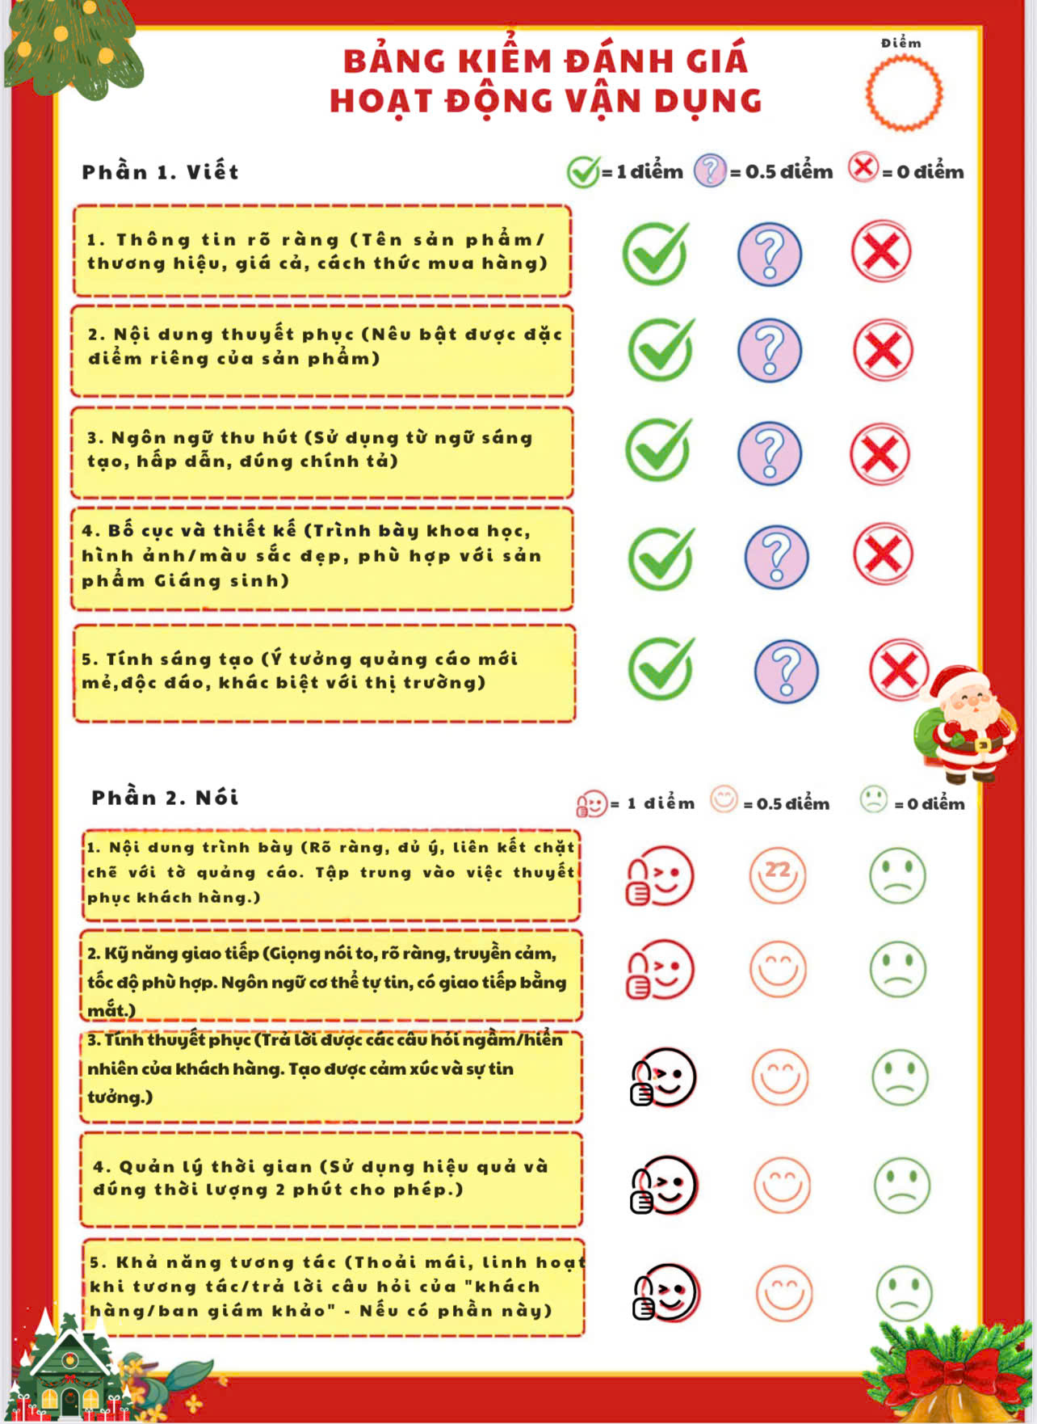
PHẦN 3: VẬN DỤNG
Nội dung: Lễ Giáng sinh đang đến gần, em cần thực hiện chiến dịch quảng bá cho sản phẩm đồ handmade của nhóm mình.
Tổ chức thực hiện:
- HS báo cáo sản phẩm của nhóm đã chuẩn bị trước ở nhà:
+ Đại diện mỗi nhóm có thời gian 2 phút lên giới thiệu và thuyết phục khách hàng mua, ủng hộ sản phẩm của nhóm
+ Giáo viên, ban giám khảo sẽ đóng vai trò khách hàng để quyết định lựa chọn mua/ đầu tư cho sản phẩm nào
- Sử dụng bảng kiểm để đánh giá hoạt động

Slide 13
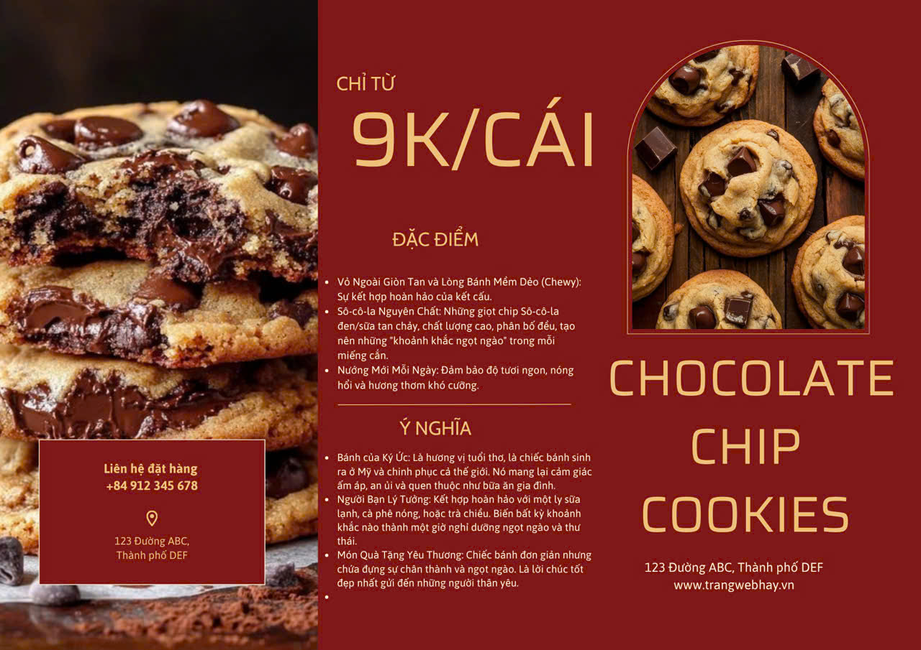

Slide 14
CỦNG CỐ- DẶN DÒ
- Hoàn thành bài tập 3 ( SGK- 92)
- Chuẩn bị tiết học: Viết bài nghị luận về một vấn đề đặt ra trong tác phẩm văn học.

Slide 15
CẢM ƠN QUÝ THẦY CÔ
VÀ CÁC EM HỌC SINH!

